Slide 1

社会工作基本理论与实务
第8章 计划
目标的设定

Slide 2
本节课程内容概要
课程回顾
目标设定：具体目标设定的原则
关于目标设定的实际操练
目标设定：具体设定目标的过程

Slide 3
讨论：以下具体目标设定符合要求吗？如果有错误应该怎样修改？
儿子不会不及格
老婆不要和我离婚
能找到一份让自己满意的工作
让女儿不再早恋
期末考试时儿子X科能达到及格成绩
半年内老婆对我的满意度达到X分
2个月内找到一份收入在X元左右、有基本社保、XX工作时间的工作！
通过服务，希望女儿能理性看待感情，把主要精力放在学习上。

Slide 4
课程回顾：目标的内涵
目标的定义：案主期望达到的境界，是社工与案主系统的共同努力方向。
目标的分类：
总体目标（总目标）：总目标是指案主想要达到的整体、长期的境界，可以不用被测量，但必须是给案主带来积极的盼望；
具体目标是指案主在行为或情境方面想要发生的明确变化，必须是可观察、可测量的。一般不加说明的目标多指此类。

Slide 5
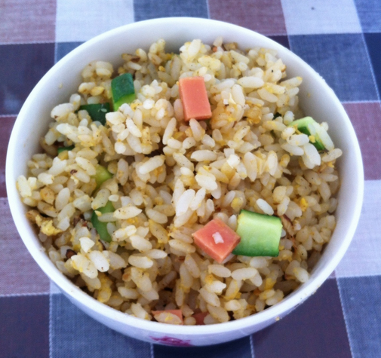






8.1 设定目标
8.1.3 具体目标的设定原则
建立在案主需要之上，应当是社工与案主共同参与；
目标应当具体可评估；
目标应当现实可达成，要考虑案主能力、系统资源、目前限制等因素；
目标应当以积极方式表达，并强调案主成长！

Slide 6
案例讨论：如何为老佘设定目标？
案主老佘目前状况（草稿）：
问题：工作不稳定、女儿失管、家庭面临经济困境；
人：情绪消极、行为粗暴、缺乏工作技能，但有上进的意志；
环境：与女儿关系不睦，妻子离家，同时因犯罪前科缺乏社会支持，但目前在社区照料的对象中。父母健在。
案例：案主老佘出狱后，妻子已经离家出走，只留下八岁女儿。原本女儿由爷爷奶奶照顾，老佘获释后才由他亲自照料。但他望女成凤，总爱以粗暴方式管教孩子，导致女儿躲避，常常独自游荡在社区里。目前老佘以摆摊夜排档为生，但常常受到城管冲击，工作不稳定，一家人的生计堪忧。社区几次为他介绍工作，都因他的犯罪前科而无果。

Slide 7

8.1 设定目标
8.1.4 设定目标的过程
确定案主目前状态：用“问题-人-环境”模式来回顾预估成果；
与案主共同确定大体努力的方向，即总目标；
与案主共同选择适当的具体目标：
针对某一困境，找出初步目标，并用评量等技术来衡量适宜程度；
筛选出最终合适的目标；
探讨目标的可行性及可能的利弊；
确定最终目标并排定优先顺序：以涉及生命/生存第一原则为先，但其他目标的排序也必须符合案主的实际需要。

Slide 8
案例讨论：如何为老佘设定目标？
案主老佘目前状况（草稿）：
问题：工作不稳定、女儿失管、家庭面临经济困境；
人：情绪消极、行为粗暴、缺乏工作技能，但有上进的意志；
环境：与女儿关系不睦，妻子离家，同时因犯罪前科缺乏社会支持，但目前在社区照料的对象中。父母健在。
初步目标（草稿）：
得到一份收入稳定工作；
解决眼前的经济困境；
让女儿重新回归家庭；
让自己情绪保持稳定状态；
获得妻子理解和回转；
得到更多环境的理解与支持；

Slide 9
案例讨论：如何为老佘设定目标？
案主老佘目前状况（草稿）：
问题：工作不稳定、女儿失管、家庭面临经济困境；
人：情绪消极、行为粗暴、缺乏工作技能，但有上进的意志；
环境：与女儿关系不睦，妻子离家，同时因犯罪前科缺乏社会支持，但目前在社区照料的对象中。父母健在。
目标排序与确定（定稿）：
总目标：让自己的生活有一个全新开始、改善与环境关系，回归自信。
具体目标：
在最短时间内解决目前家庭经济困境；
一个月内获得一份收入稳定在2000元，一周上班时间40小时左右的职位；
让自己情绪保持稳定状态；
让女儿回归家庭，改善与自己的关系；同时获得妻子谅解，尽快回家生活；
获得更多支持理解，提高社区好评率。

Slide 10
本次课程小结：目标的设定
目标设定的原则
符合案主需要
目标设定的过程
可评估
可达成
以积极的方式表达
回顾预估的成果
确定总目标
选择适当的具体目标，包括找出初步目标并筛选等两个环节
探讨目标的可行性及利弊
确定最终的目标及优先排序

Slide 11
作业：在初步确定目标以后，如何制定老佘一案的具体行动方案？
案主老佘目前状况（草稿）：
问题：工作不稳定、女儿失管、家庭面临经济困境；
人：情绪消极、行为粗暴、缺乏工作技能，但有上进的意志；
环境：与女儿关系不睦，妻子离家，同时因犯罪前科缺乏社会支持，但目前在社区照料的对象中。父母健在。
目标排序与确定（定稿）：
总目标：让自己的生活有一个全新开始、改善与环境关系，回归自信。
具体目标：
在最短时间内解决目前家庭经济困境；
一个月内获得一份收入稳定在2000元，一周上班时间40小时左右的职位；
让自己情绪保持稳定状态；
让女儿回归家庭，改善与自己的关系；同时获得妻子谅解，尽快回家生活；
获得更多支持理解，提高社区好评率。

